Slide 1
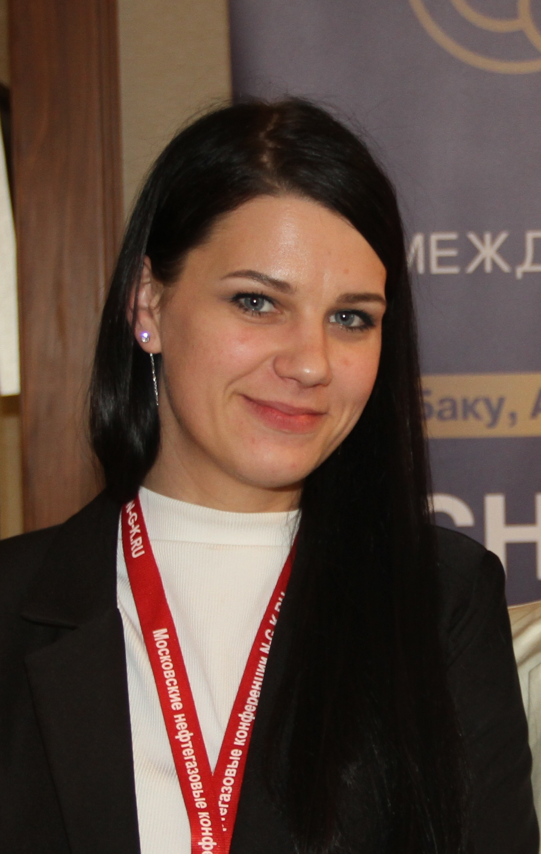
Фото
Производство материалов ТМ «РЕКС» для ремонта, гидроизоляции и защиты ЖБ конструкций, монтажа конструкций и оборудования, набухающие профили, химические анкера, составы для укрепление грунтов, составы при подготовке бетонных оснований перед устройством промышленных полов.
Мария Шорохова
Руководитель департамента по развитию
и продвижению
ООО ТД «РЕКС»

Slide 2
ПРОБЛЕМА
С какими сложностями сталкиваются ваши заказчики:
Высокие цены на материалы из-за цепочки посредников.
Дефицит качественных продуктов из за санкций
Срывы сроков поставок.
Технически не верно подобранный материал по назначению, не решающий задачи Заказчика
Экономия на более дешевой продукции, в последствии приводит к большим затратам на утранение

Slide 3
РЕШЕНИЕ
Наш продукт — решает эти проблемы:
Что это?
ПРИМЕР:
Линейка ТМ «РЕКС» помогает нашим Партнерам закрывать весь
комплекс работ, от начала и до конца строительства, а также при
помощи составов, продлевается срок службы и эксплуатации различных
сооружений.
Для ЖК «Сбер Сити» поставили 5 км набухающего профиля из гидрофильной резины.
Преимущества:
Цена: прямые поставки, на 10-15% ниже рынка за счет
Качество: вся продукция сертифицированна, проходит входной и выходной контроль, паспорта качества на каждую партию, постоянные партнеры поставляющие сырье;
Сроки: Доставка в кротчайшие сроки до объекта

Slide 4
ПОЧЕМУ ВЫБИРАЮТ НАС?
Вот что отличает нас от конкурентов:
Индивидуальные условия с каждым Партнёром;
Срочность, отгрузки возможны в день заявки
Консультация специалистов по подбору продукции, как по телефону так и выезд на объекты
Отечественное производство, Гос программа импортозамещение.

Slide 5
КЕЙСЫ
Наши решения уже используют:
ЖК Новые Котельники
ЖК Шереметьевский
Заделка отверстий после демонтажа опалубки
Восстановление геометрических и эксплуатационных прочностных параметров конструкции
Гидроизоляция санузлов
Уплотнение и гидроизоляция деформационных швов путем инъектирования в железобетонных конструкциях

Slide 6
ПРИЗЫВ К ДЕЙСТВИЮ
Спецусловия для членов
жюри Телешоу:
Бесплатная доставка в первый месяц работы
Пробная поставка со скидкой 30%
Обучение вашего персонала бесплатно с выездом на Ваш объект

Slide 7
Фото
Мария Шорохова
Старший менеджер департамента
по развитию и продвижению
ООО ТД«РЕКС»

